Slide 1


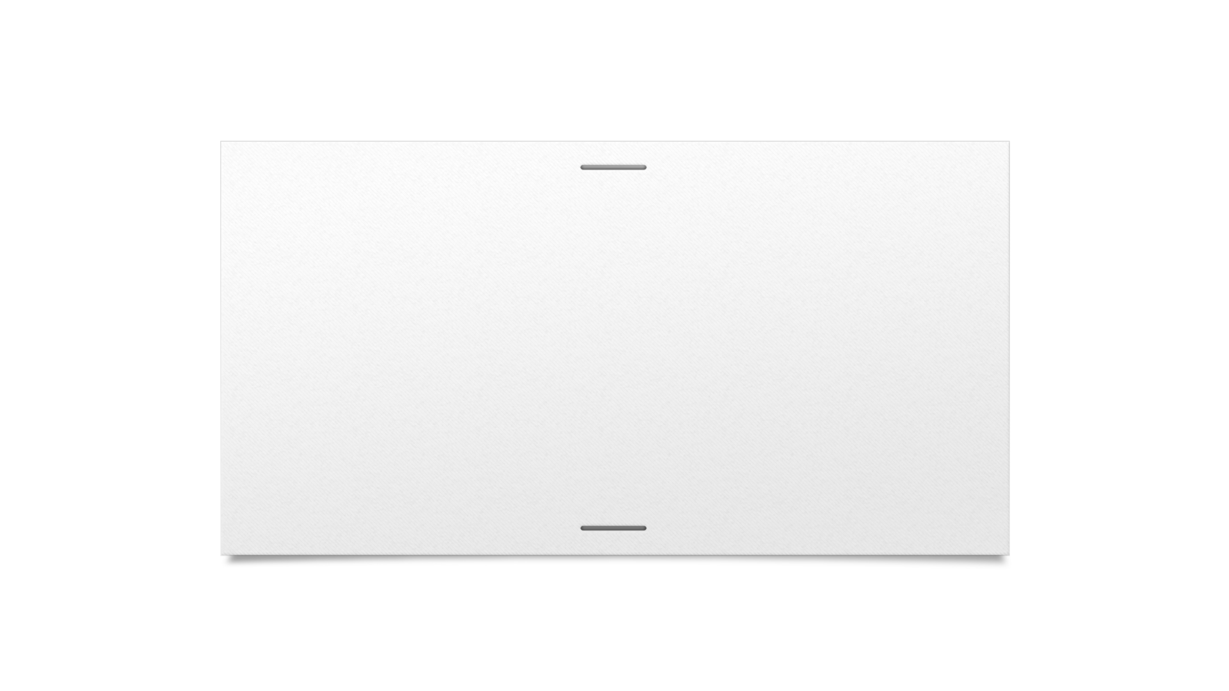

SnakRestaurant
Cláudio Martins - 2190760
Tiago Santos – 2180699
Notes:
Ninguem

Slide 2
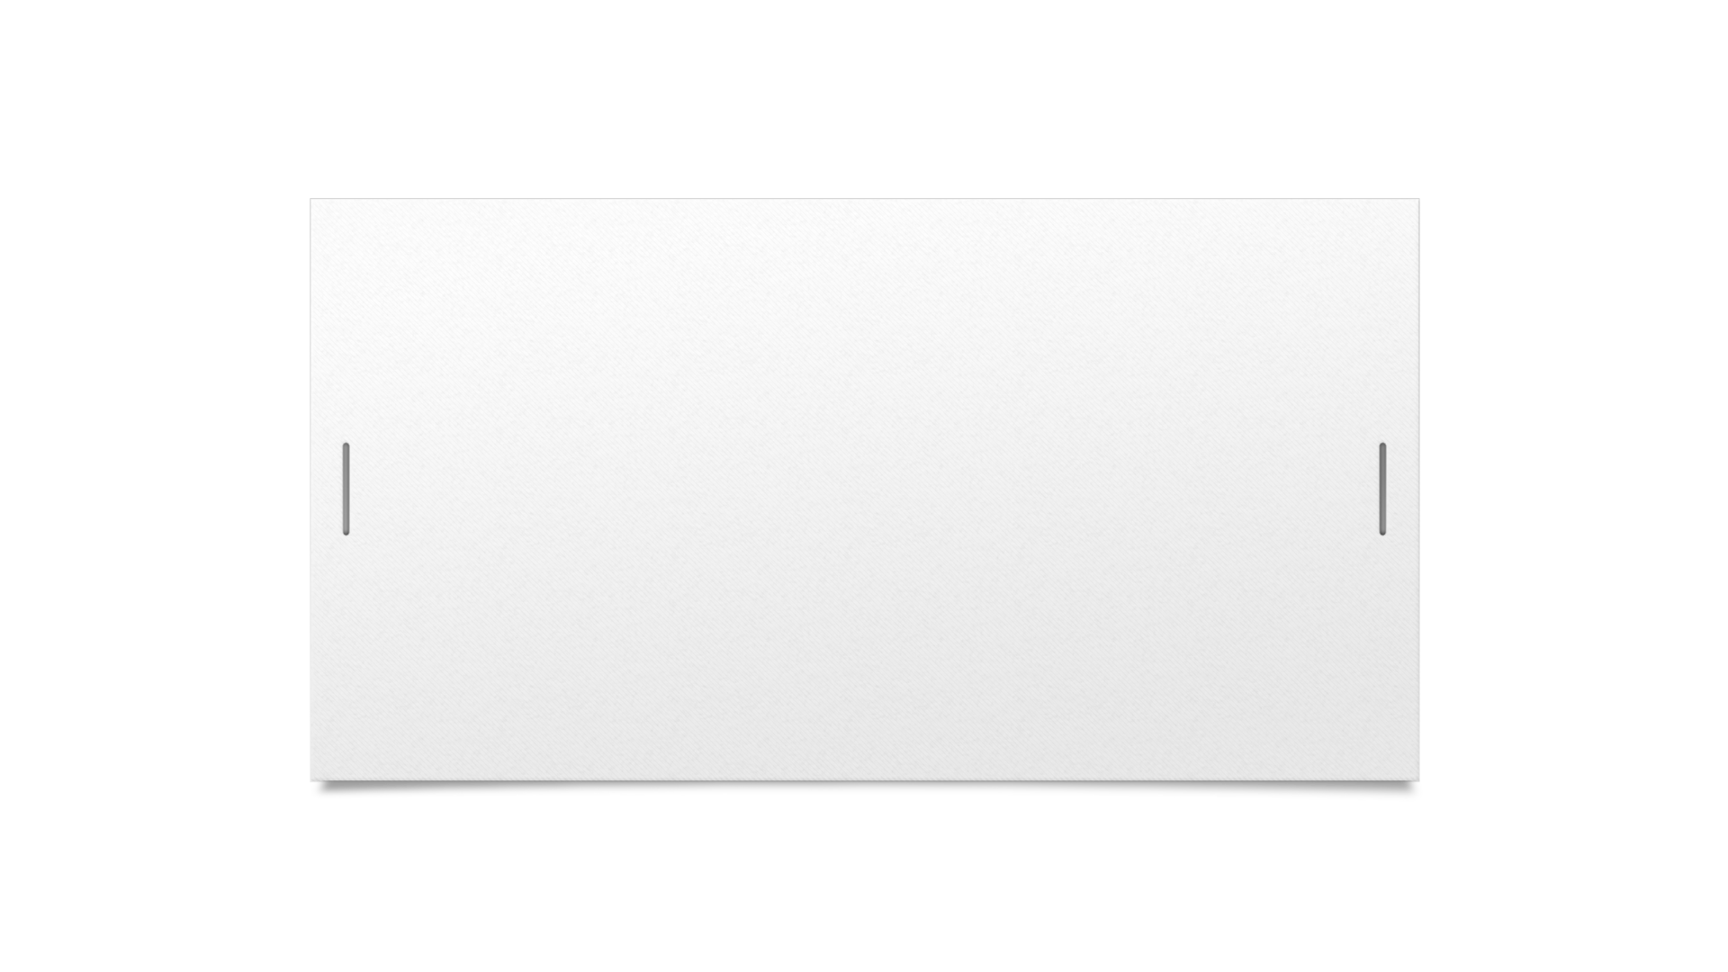
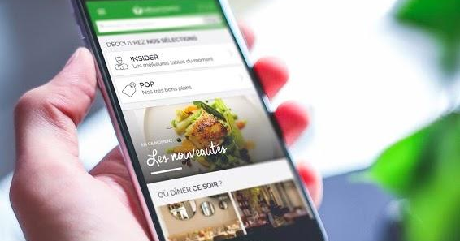


Introdução
Notes:
Tiago
O nosso projeto consiste numa aplicação móvel para uso do cliente, que irá permitir ao mesmo fazer um pedido quando chega ao restaurante sem necessitar de chamar um funcionário e pedir para ver o menu.
Apos ser autenticado o cliente tem acesso a um conjunto de funcionalidades que lhe permitem fazer um conjunto de operações sem sequer ter que se levantar.

Slide 3
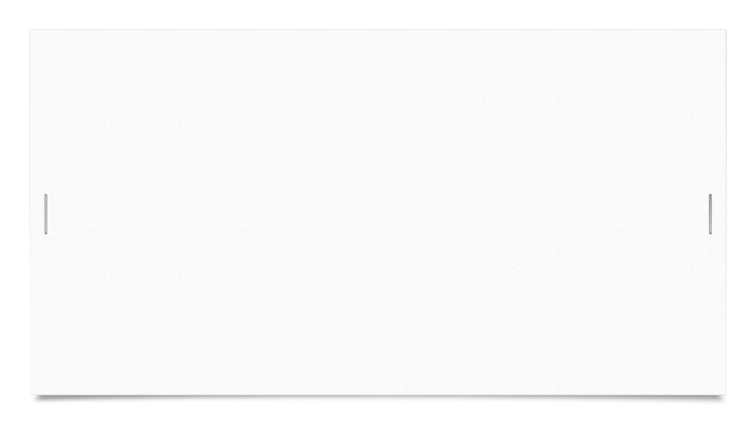
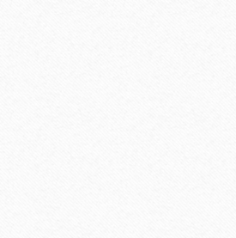

Ideias e Objetivos
Melhorar e reduzir o tempo de espera do atendimento;
Inovar o modo como os pedidos são feitos hoje em dia;
Introduzir novas tecnologias no setor da restauração;
Melhorar a gestão em dias de maior afluência;
Notes:
Claudio
Do ponto de vista do cliente final
Melhorar e reduzir o tempo de espera do atendimento;
Inovar o modo como os pedidos são feitos hoje em dia;
Introduzir novas tecnologias no setor da restauração;
Melhorar a gestão em dias de maior afluência;

Slide 4
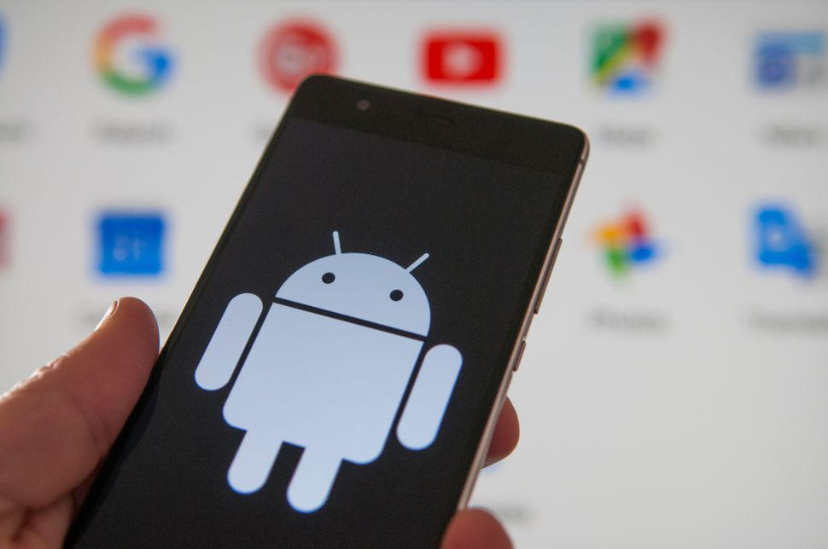
Funcionalidades
Login
Registo
Lista de produtos
Perfil
Lista de compras
Carrinho de compras
Notes:
Tiago
A aplicação executa as seguintes tarefas:

Slide 5
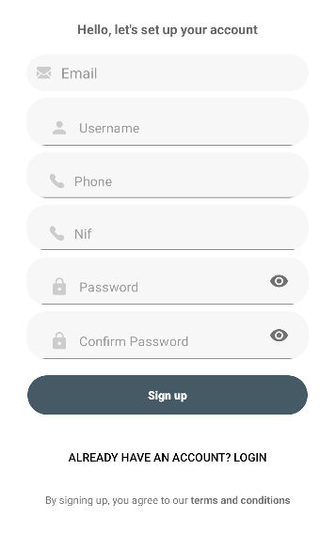
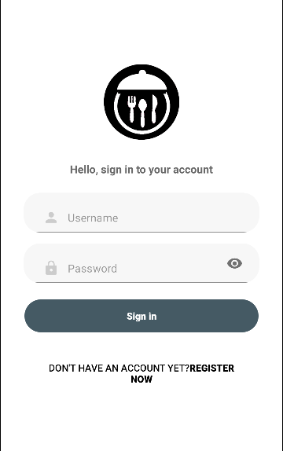
Introdução a aplicação
Notes:
Claudio
A aplicação possui um sistema de autenticação, caso não possua uma conta pode sempre registar-se.

Slide 6

Bottom NavigationView
Notes:
Tiago
Menu principal
Bottom Navigation menu

Slide 7
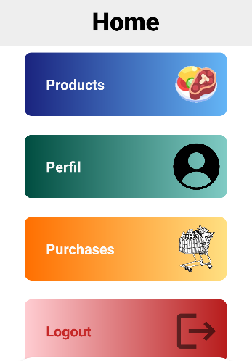
Home page
Notes:
Claudio
Menu principal
Bottom Navigation menu

Slide 8
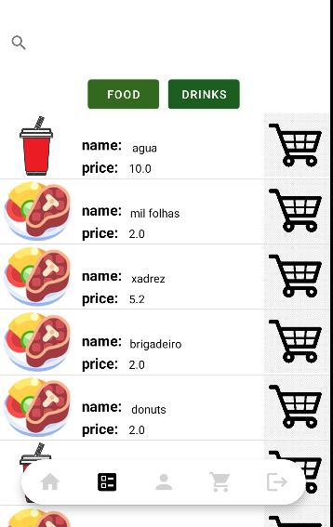
Pagina dos Produtos
Notes:
Tiago
A aplicação possui um lista com todos os produtos. Esta lista permite ao utilizador adicionar produtos ao carrinho de compras.

Slide 9
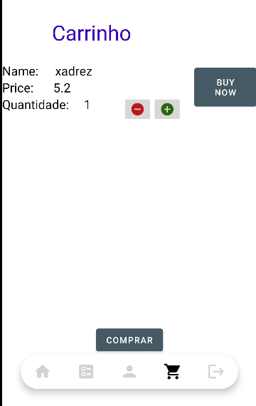
Pagina do Carrinho
Notes:
Tiago
A aplicação possui um lista com todos os produtos. Esta lista permite ao utilizador adicionar produtos ao carrinho de compras.

Slide 10
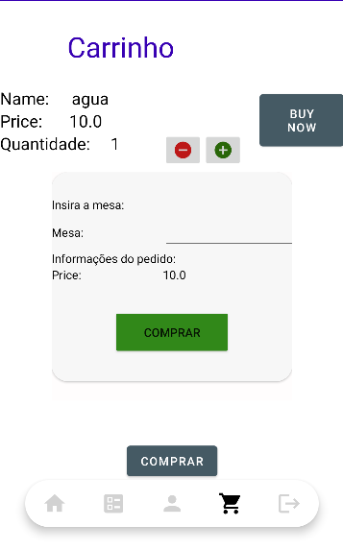
Pop-up
Notes:
Tiago
Nesta imagem podemos ver como o utilizador pode digitar o numero da mesa de forma a prosseguir com o pedido.

Slide 11
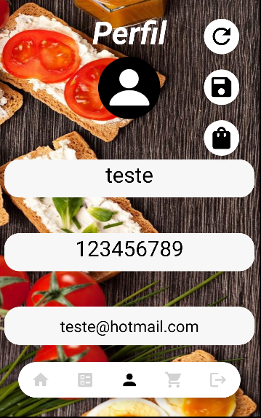
Perfil
Notes:
Claudio
O utilizador pode alterar as seguintes informações: o username, o numero de telefone e o email.

Slide 12
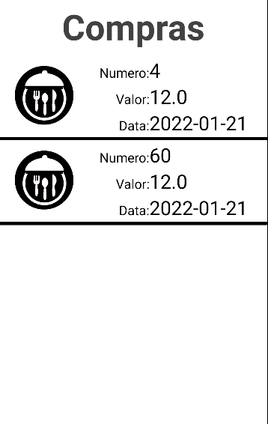
Histórico Perfil
Notes:
Claudio
Também possui uma lista com todos as compras efetuadas pelo mesmo.

Slide 13
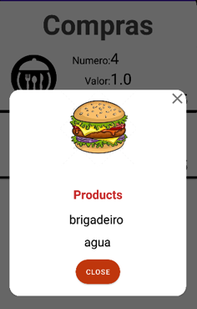
Pop-up
Notes:
Claudio
Nesta imagem podemos ver como o utilizador pode consultar uma compra já feita e ver os produtos que foram consumidos.

Slide 14
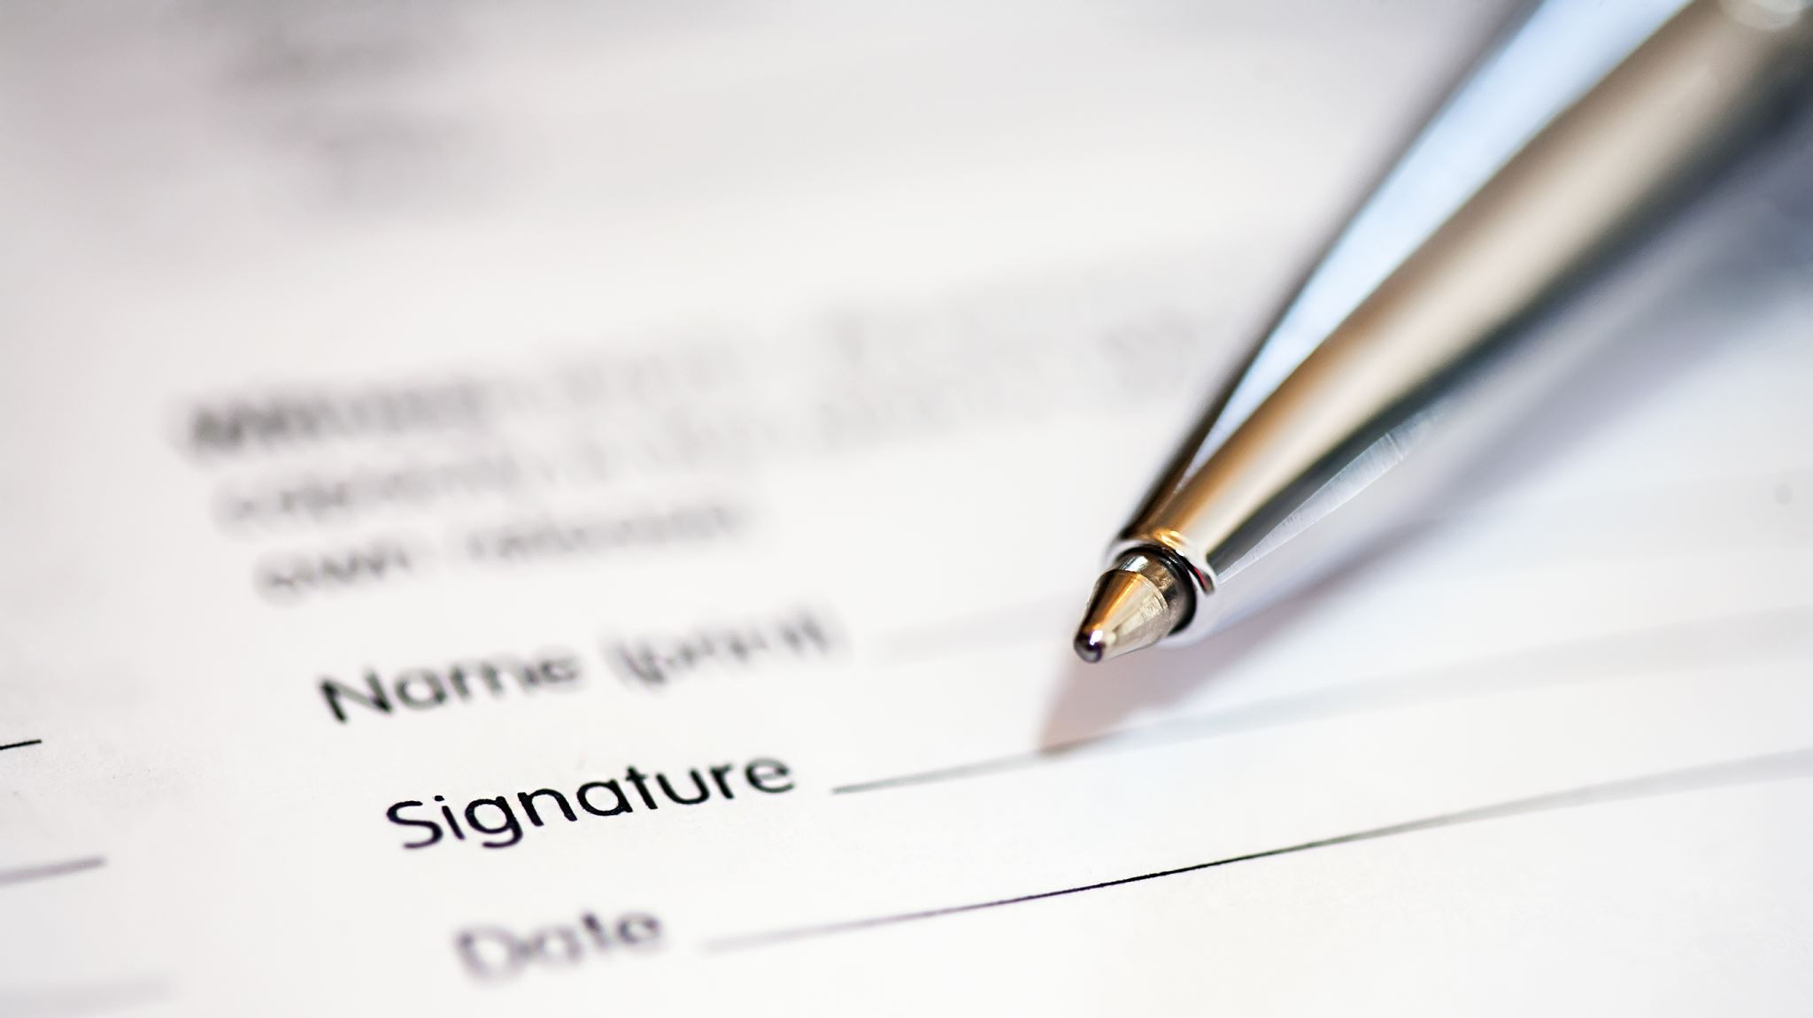
Conclusão
Notes:
Tiago
Para concluir, esta aplicação será para uso do cliente, todas as funcionalidades listadas nos outros diapositivos são de uso exclusivo do mesmo.
Cada utilizador tem acesso aos seus dados e tem acesso aos produtos para poder adicionar ao carrinho de compras e por sua vez compra-los.

Slide 15
Demostrar aplicação

